Slide 1

SOUTENANCE Project D’entreprise
MD4 : GROUPE 02
Encadreurs : Stanislas Hannebelle - André.R - Medhi boyer
Mai - Juin 2023
Notes:
‹#›

Slide 2
Contexte
« Je donne mon avis avec SP+ » (JDMA) :
collecte le retour d’expérience des usagers avec les services publics français, exprimés avec leurs mots, pour identifier les signaux faibles et les pistes d’amélioration prioritaires des services publics.
▪ Avec environ 53 millions usagers
▪ Juste, 40 000 avis
▪ Source des données : JDMA
Notes:
‹#›

Slide 3




Problématique
?
SERVICE PUBLIC SP+
Seules les données des service+ sont utilisées pour évaluer l’expérience des utilisateurs. Les autres sources (googles reviews, twitter) n’ont pas de visibilité.
Notes:
‹#›

Slide 4
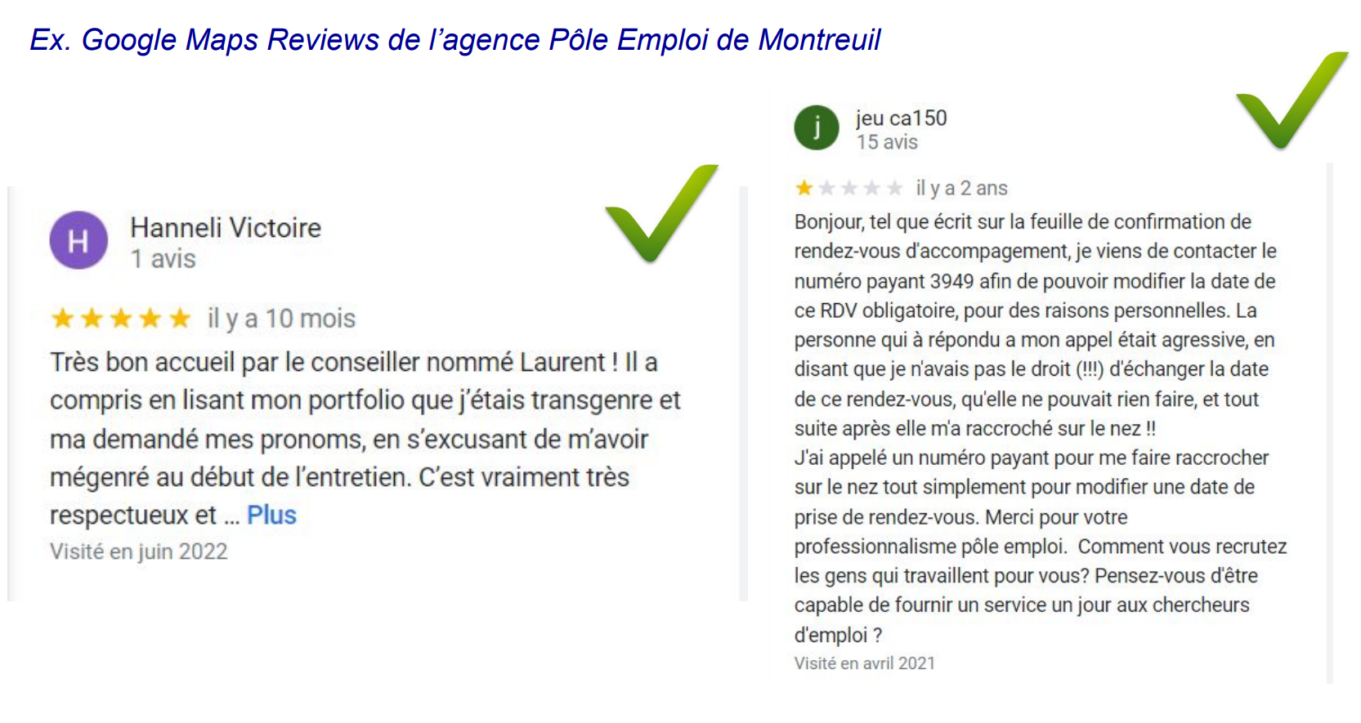
Solution
Plus d’utilisateurs par rapport aux autres réseaux.
Plus de données (localisation)
Meilleure structuration de la donnée
Google review offre plus de nombres de caractères pour exprimer de façon détaillée une expérience.
Notes:
‹#›

Slide 5

Plan du projet
Trouver notre source de données
SCRAPPING
IMPLÉMENTATION DE MODÈLE NLP
CLASSIFICATION DES AVIS DANS UNE BASE DE DONNÉES
VISUALISATION DES DONNÉES
TOUTE LA TEAM
MOSES
&
SYLVAIN
YEHOUSSOU &
YOPA
YEHOUSSOU
TOUTE LA TEAM
Notes:
‹#›

Slide 6
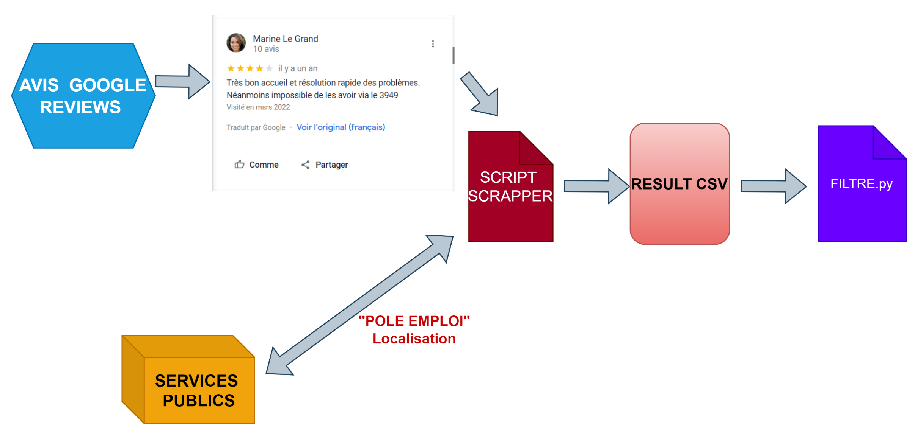
Scrapping
Notes:
‹#›

Slide 7
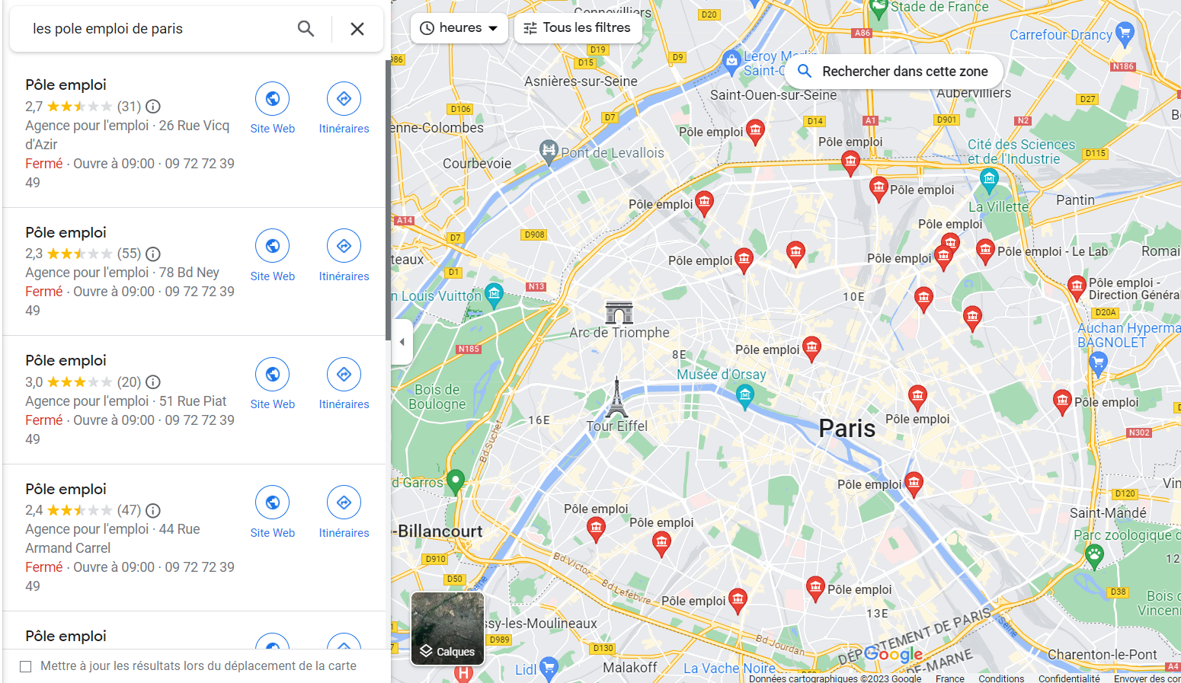
Notre script de scrapping permet de faire les recherches par régions (13 régions de la france) d’un ou de tous les services spécifiés (dans notre exemple on a choisi pôle emploi).
Il scrolle le service renseigne jusqu’à la fin et le stocke en mémoire pour itérer dessus.

Slide 8
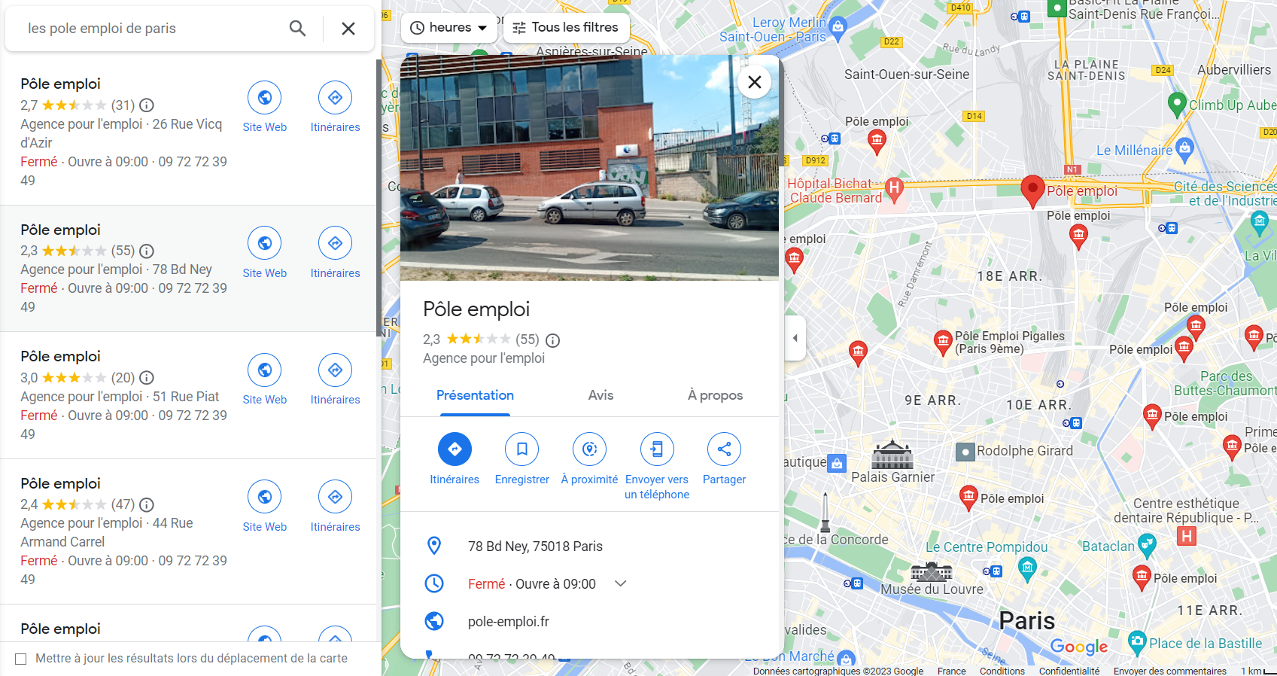
Il itére sur tous les services les uns après les autres et stocke les informations jugé bon à être garder(nom du service, la localisation, les commentaires, les étoiles pour chaque commentaires, les auteurs, et la date d’émission du commentaire.

Slide 9
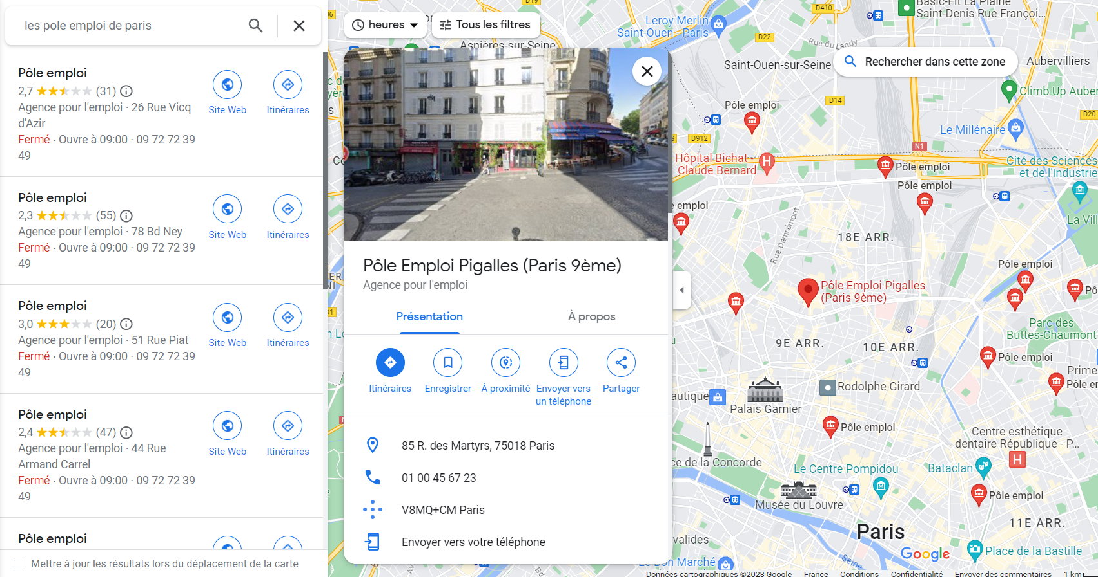
Du moment où on a un service sans avis, on l’ignore. De même, certaines fois on a des services publics qui ne sont représentés que dans une seule ville, dans ce cas, on ne scrolle plus mais on prend directement les informations nécessaires et on passe aux avis.

Slide 10
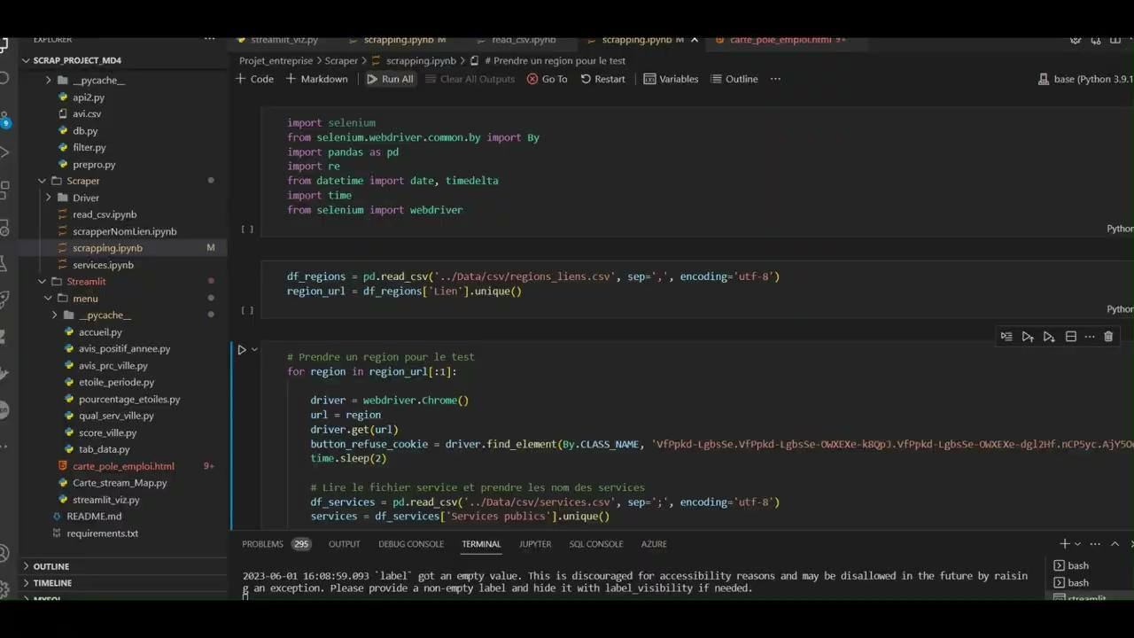
Scrapping
Notes:
‹#›

Slide 11
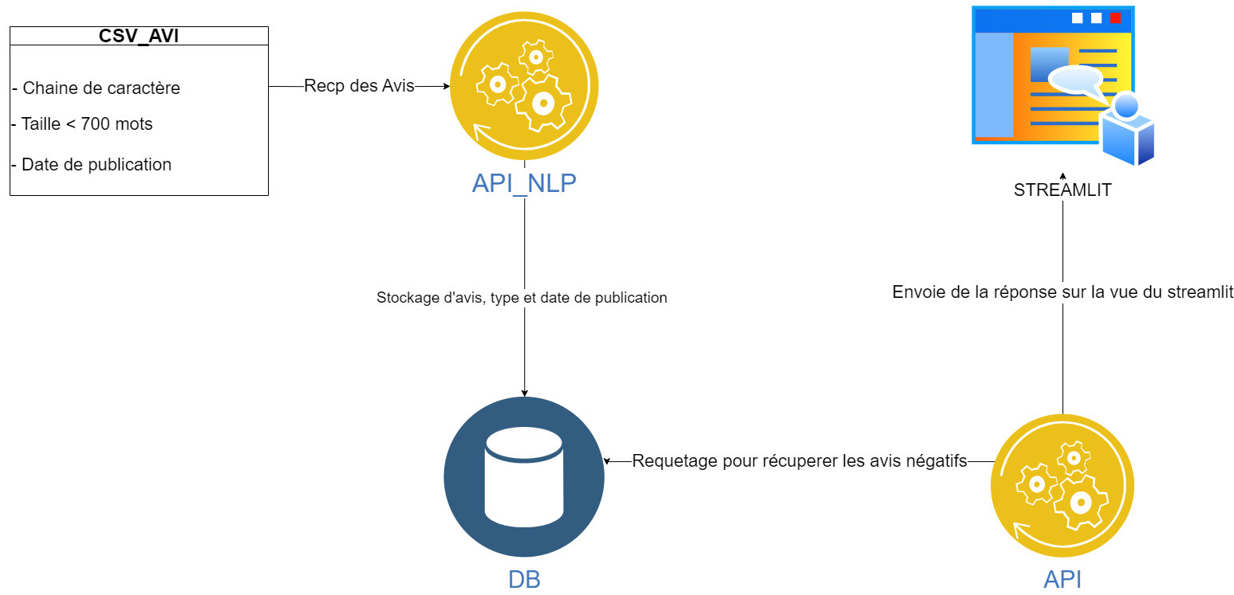
Neuronal Language Processing
Notes:
‹#›

Slide 12

Neuronal Language Processing

Slide 13
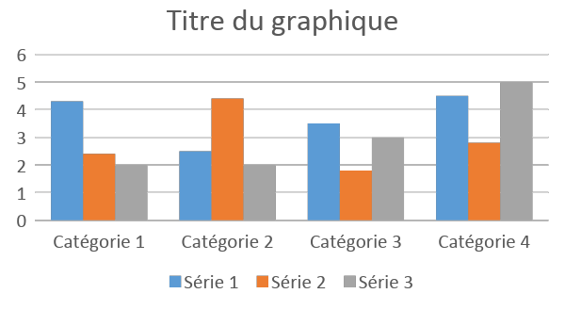
VISUALISATION
STREAMLIT
Notes:
‹#›

